Slide 1

SSAFY 2학기 공통 프로젝트
우승팀
2023. 02.17

Slide 3
WHAT IS?
튜토리코더

Slide 4


채송아
인터뷰
강원도 교육청 춘천 리코더 교육 연구회 초등학교 선생님
비대면 상황에서 리코더 교육을 하시면서 어떤 어려움이 있었나요?
올바르게 하고 있는지 옆에서 직접 봐줄 수 없어서 비대면으로는 악기 교육 자체가 매우 어렵다

Slide 5
채송아
인터뷰
강원도 교육청 춘천 리코더 교육 연구회 초등학교 선생님
원격 악기 수업이 어떤 문제점이 있다고 생각하시나요?
아무래도 아이들의 교육에 대한 집중력이 떨어진다

Slide 6
채송아
인터뷰
강원도 교육청 춘천 리코더 교육 연구회 초등학교 선생님
원격 교육의 장점과 단점은 무엇이라고 생각하시나요?
배움이 빠른 아이들은 수준에 맞춰서 교육이 어렵지만, 배움이 느린 아이들은 영상 자료와 같은 자료 제공을 통해 반복 학습을 해서 따라 올 수 있다

Slide 7
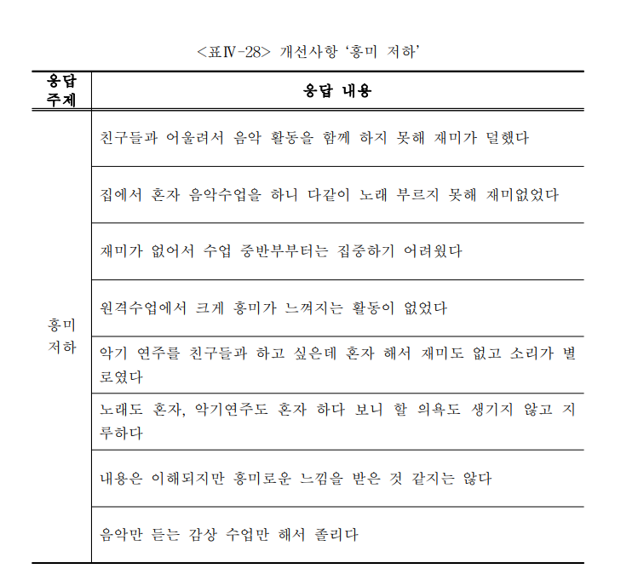
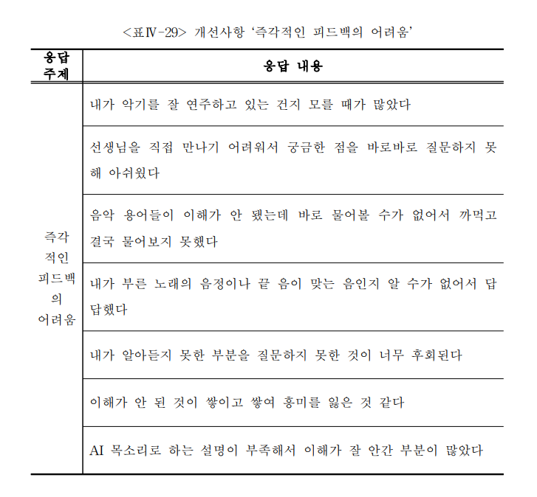
연구자료
초등학교 5,6학년 음악과 원격수업 운영 실태 및 학생 인식 조사

Slide 8




문제점도출
교육 자료 제공
수준별 교육
즉각적인 피드백
집중력 유지

Slide 9
STUDY
TOGETHER
PLAY

Slide 10
&
교육
재미

Slide 11
연습
&
도전

Slide 12
HOW?
튜토리코더

Slide 13
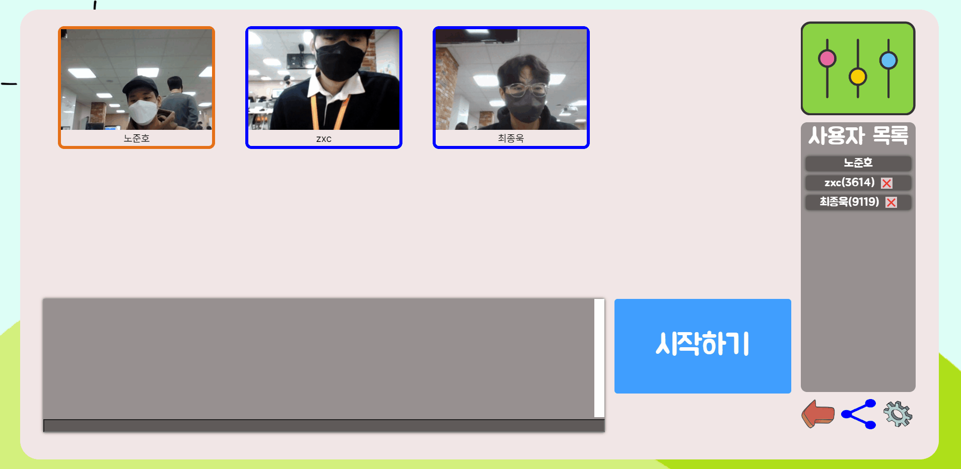
사용기술
WebRTC: OPENVIDU

Slide 14
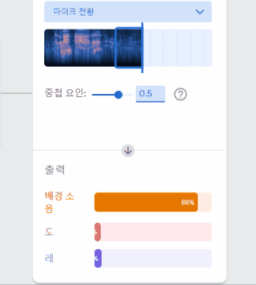
사용기술
Teachable Machine

Slide 15
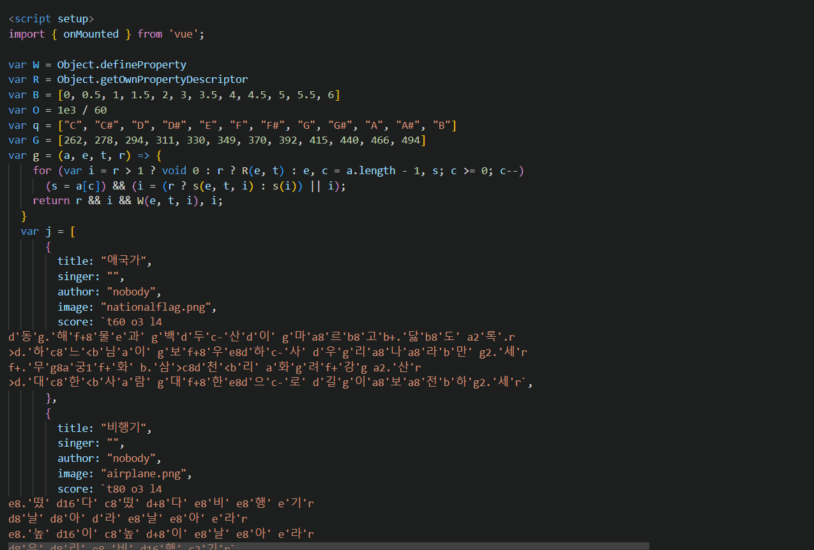
Canvas API, User Media API Web Audio API, Resize Observer API
사용기술

Slide 16
PLAY
튜토리코더 서비스

Slide 18
PLAY
튜토리코더 시연

Slide 19
SOLUT!ON
튜토리코더의 솔루션

Slide 20
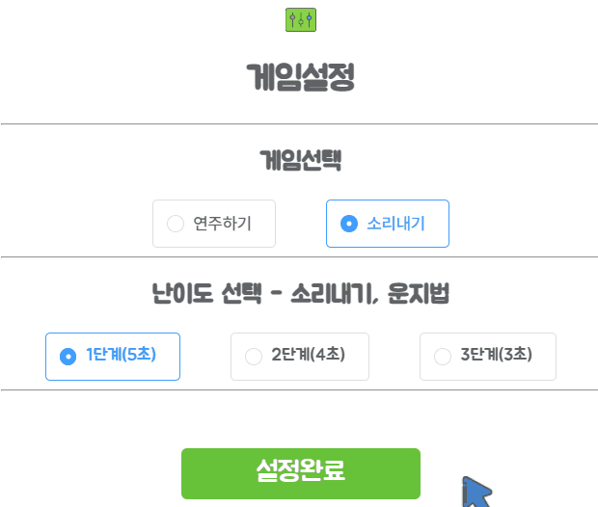
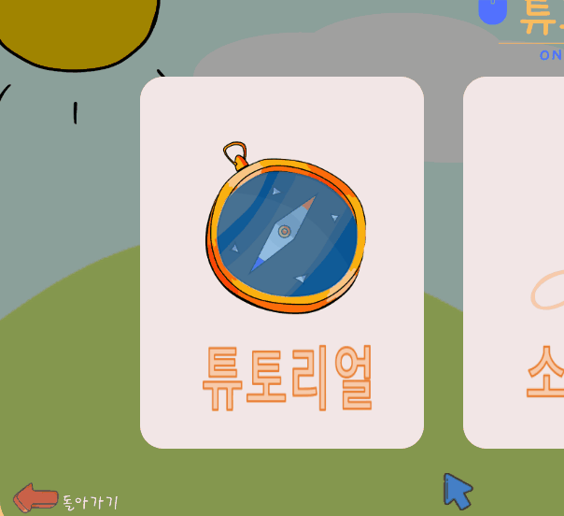

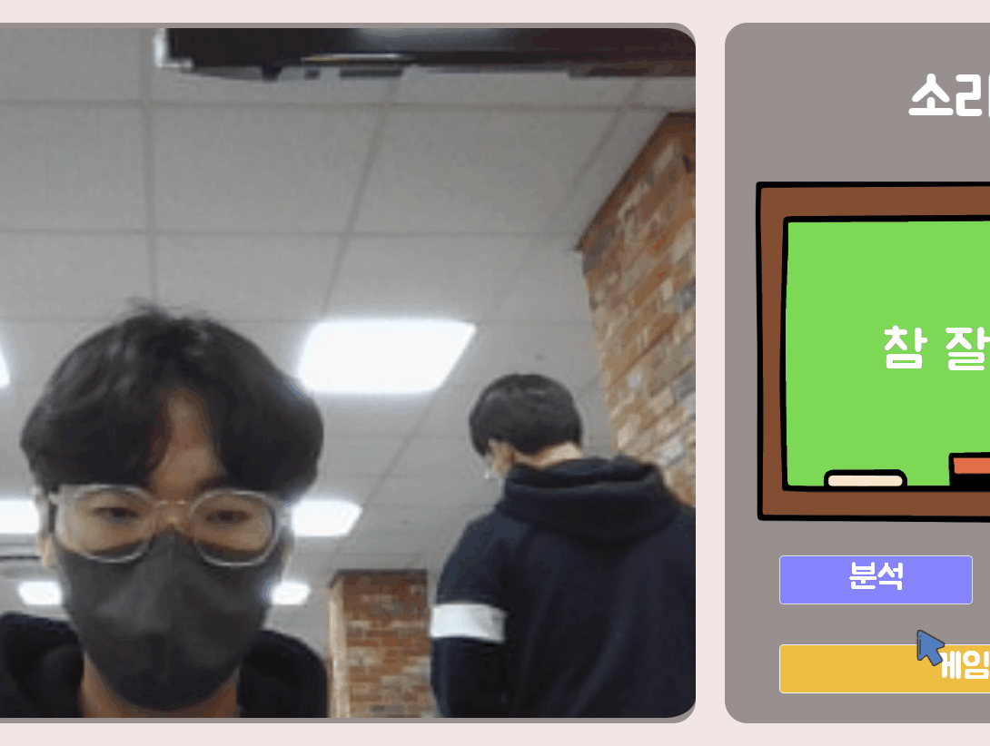
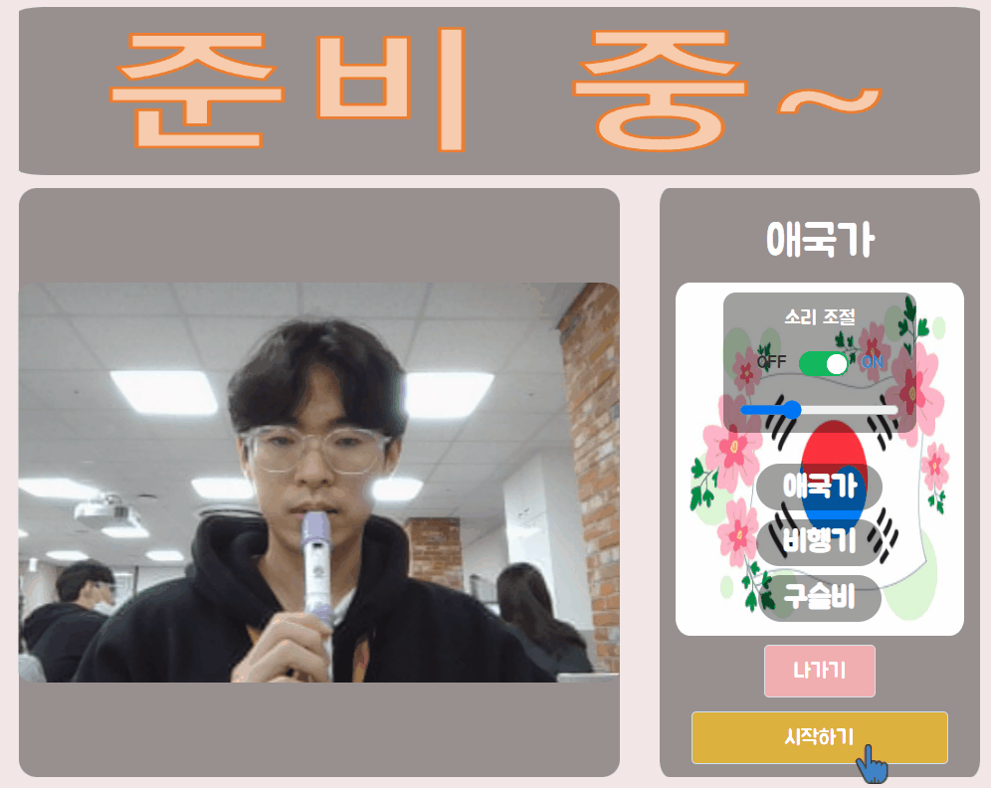
문제해결
교육 자료 제공
수준별 교육
즉각적인 피드백
집중력 유지

Slide 21
BENEF!T
튜토리코더의 기대효과

Slide 22



기대효과
선생님
학생
사회
개인적 기대 효과
사회적 기대 효과

Slide 23
FUTURE
튜토리코더의 미래

Slide 24

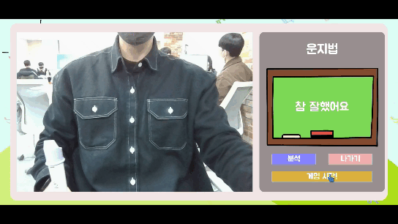
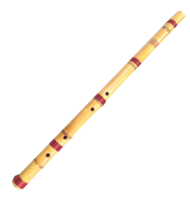

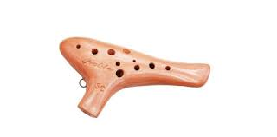
고도화
교과 과정 악기 및 곡 추가
운지법 연습하기 기능

Slide 25
WHO?
우승팀 소개

Slide 26

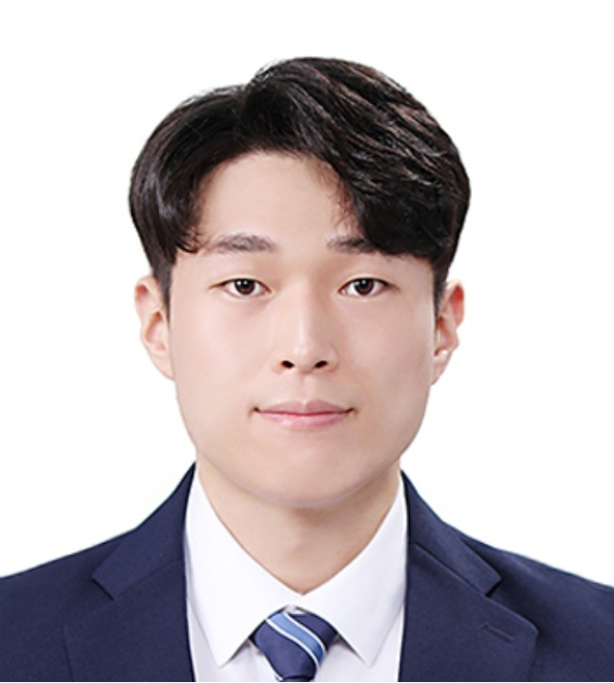
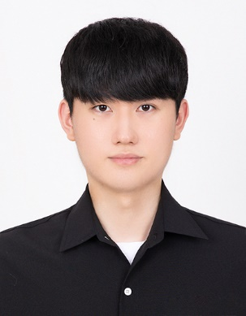
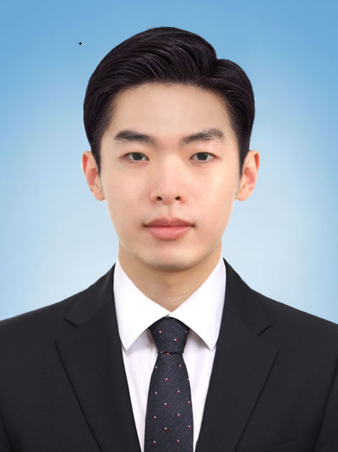
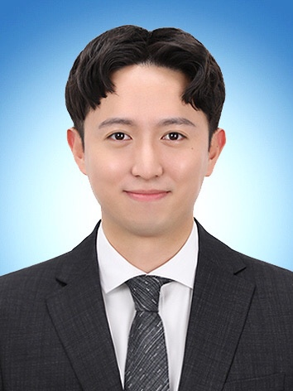
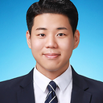
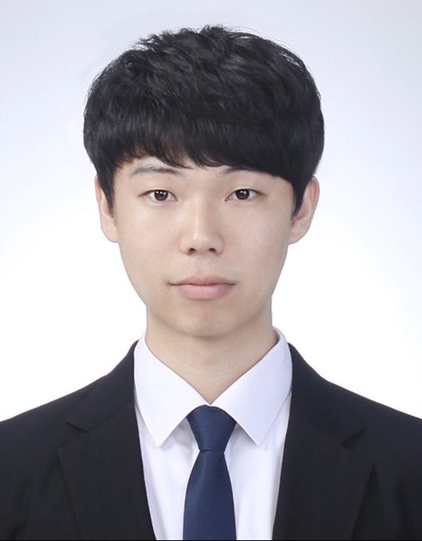
이우승 Leader/BE/DB
오성훈 FE Leader/UI/UX
최종욱 AWS Leader/BE
임태민 PM/FE/BE
노준호 GIT Leader/FE
김현서 QA Leader/FE

Slide 27
Q&A
질문과 답변

Slide 28
THANK YOU!
감사합니다

